Slide 2
اختلال هماهنگی رشدی

Slide 3
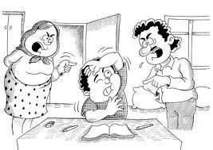
اختلال هماهنگی رشدی (Developmental coordination disorder ) چیست؟
زمانی که کودک از نظر رشد مهارت های حرکت و هماهنگی سیستم حرکتی دچار تاخیر و مشکلات پس از آن باشد ، در این صورت می گوییم کودک مبتلا به DCD است و در اجرای کارهای روزانه اش دچار مشکل می شود.

Slide 4
تاریخچه
اختلال هماهنگی رشدی در سال 1994 در جلسه ای بین المللی در رابطه با کودکان و خام حرکتی در انگلیس و کانادا برگزار شد تا برای توصیف ، تعریف، سنجش و مدیریت کودکان با مشکلات حرکتی تدابیری اتخاذ شود. در این جلسه اصطلاح هماهنگی رشدی مورد توافق همگان قرار گرفت. قبل از این، کودکان با عناوینی چون :خام حرکتی، دست و پا چلفتی ، دارای اختلال حرکتی و بدون مهارت فیزیکی نامیده می شدند. و همانطور که گفته شد در سال 1994 در کنفرانس بین المللی توافق روی اصطلاح" اختلال هماهنگی رشدی" برای نامگذاری آن انجام شد.

Slide 5
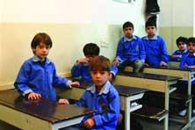
میزان شیوع
اعتقاد بر این است که 6-5 درصد کودکان سنین مدرسه مبتلا به DCD هستند. در تعدادی از این کودکان تنها اختلال DCD مشخص و بارز است اما در کودکان دیگر ممکن است علاوه بر DCD ، اختلال یادگیری نظیر مشکلات زبان و گفتار و اختلال کمبود توجه نیز وجود داشته باشد. میزان شیوع آن که در پسران ٣ تا ٧ برابر بیشتر از دختران است، مشخص شده است زایمان قبل از ٣٢ هفتگی احتمال ابتلا به این اختلال را افزایش میدهد .

Slide 6
مشخصه هاي كودك مبتلا به DCD
مشخصه هاي فيزيكي
مشخصه هاي رفتاري (هيجاني ) و روانی

Slide 7
علائم: علائم اختلال روانی – حرکتی در 6 هفتگی 1-وجود خواب زیاد و مداوم اولین علامت اختلال می باشد و ویژگی بالینی کودک است. هر اندازه کمبود در قوای هوشی باعث می شود تا کودک قادر به واکنش در برابر محرکهای وارده همانند کودکان عادی نباشد. 2-کوچکی یا بزرگی بیش از اندازه دور سر اندازه طبیعی 37 – 32 سانتی متر در یک سالگی دور سر به 50 سانتی متر می رسد . میکروسفالی اگر کمتر و هیدروسفالی اگر بیشتر باشد .

Slide 8
علائم اختلال روانی – حرکتی در 8 هفتگی 1-از 3 روز تا 7 هفتگی لبخند اجتماعی از علائم کودکان عادی است. اگر کودک سیر باشد ، زیرش خشک باشد ، ناراحتی نداشته باشد چه خواب باشد چه بیدار این علامت در وی مشاهده می شود ولی کودک دچار این اختلال ممکن است این ویژگی را نداشته باشد. 2-قادر به گردن گرفتن نیست اختلال روانی – حرکتی در 6 ماهگی 1-کند بودن در تمام جنبه های حرکتی تا این زمان ( نشستن ، گردن گرفتن ) 2-برنگرداندن سر به دنبال سرچشمه صدا که می تواند از نشانه های کودک ناشنوا باشد . 3-شلی یا سفتی عضلانی 4-وجود اختلالات بینائی، لوچی چشم یا زنش چشم 5-صرع

Slide 9
اختلال روانی – حرکتی در 10 ماهگی 1-عدم تحمل وزن بدن بر روی پاها 2-محدودیت حرکات مفاصل ( فلج مغزی ) 3-اشکال در صداسازی 6-3 ماهگی را مرحله Babling گویند یعنی غان و غون در 9-7 ماهگی غان و غون پیشرفته 4-اشکال در تعادل 5-اشکال در جویدن که از علامتهای فرد با آسیب مغزی است 6-هرگونه تاخیر در رشد گردن گرفتن ، نشستن ، ایستادن اختلال روانی – حرکتی در 18 ماهگی 1-وجود آبریزش از دهان ( 8-6 ماهگی طبیعی است ) 2-گذاشتن اشیای خوراکی و غیر خوراکی در دهان 3-پرتاب کردن عمدی وسایل بازی به جای بازی 4-عدم توانایی و ایستادن بدون کمک 5-محدودیت در باز کردن رانها 6-نگاه نکردن به دیگران ، جواب ندادن به دیگران ، فقدان علاقه به محیط

Slide 10
اختلال روانی – حرکتی در 2 سالگی 1-عدم توانایی در راه رفتن بدون کمک 2-اختلال در دستها ، بسته شدن دست ، لرزش در دست 3-اختلال در تکلم : دایره لغات کودک عادی در 2 سالگی حدود 300 کلمه است در حالی که در این کودکان این تعدا بسیار اندک است و استفاده از واژگان در صحبت کردن همراه با مکث می باشد. 4-ضعفِ تمرکز قوای فکری 5-هرگونه تاخیر رشد عمومی اختلال روانی – حرکتی در 3 سالگی 1- اشکال شنوایی ، اختلال در گفتار ، ( عدم استفاده از جمله 3 کلمه ای ، محدودیت واژگان، اشکال در تلفظ ( حذف کردن صدا در کلمه ، سیب ایب ، جابجا گفتن صدا در کلمه مثل اسب است . اختلال در راه رفتن ، اختلال در تعادل ، هرگونه تاخیر در رشد عمومی

Slide 11
اختلال روانی – حرکتی در 4 سالگی 1-اختلال در دقت 2-ضعف تمرکز قوای فکری 3-فعالیت های حرکتی ضعیف 4-کندی در انجام اعمال 5-اختلال در تکلم به صورت تاخیر در گفتار 6-محدودیت واژگان 7-اشکال بینایی 8-هرگونه تاخیر در رشد عمومی

Slide 12
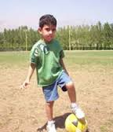
مشخصه هاي فيزيكي
در اجراي حركاتش خام و بدن برنامه عمل مي كند ، برخورد با وسايل ، ريخت و پاش و تخريب ناخواسته ي اشياء اطراف.
تاخير در توسعه ي توانايي هاي حركتي خاص مثل دوچرخه سواري ، گرفتن توپ ، استفاده از چاقو، قاشق و چنگال ، بستن دكمه و مهارت هاي دست نويسي.
مشكل در مهارت هاي حركتي درشت و ظريف.
وجود اختلاف معنادار ميان توانايي هاي حركتي و توانايي هاي ديگر كودك در ساير حيطه ها؛ به عنوان مثال ممكن است مهارت هاي هوشي و زباني به اندازه ي كافي قوي باشند در حالي كه در زمينه ي مهارت هاي حركتي تاخير هاي بارزي مشاهده مي شود
در يادگيري مهارت هاي حركتي جديد دچار مشكل مي شود ، ممكن است مهارت حركتي خاصي را ياد بگيرد اما همچنان درساير مهارت ها ناپخته عمل مي كند.

Slide 13
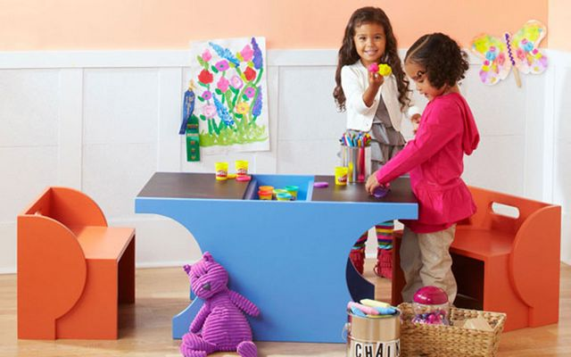
در يادگيري فعاليت هايي كه نيازمند تغيير وضعيت بدني به صورت پيوسته يا تطبيق با محيط است با مشكل روبرو مي شود( مثل : بيس بال ، تنيس يا طناب بازي )
ضعف در اجراي فعاليت هايي كه هماهنگي دو طرفه ي بدن را مي طلبند ( مثل : بريدن با قيچي ، گام هاي بلند برداشتن ، بستن پيچ و مهره يا استفاده ي هماهنگ قاشق و چنگال )
واكنش هاي تعادلي ضعيف و خام. ممكن است از اجراي فعاليت هايي كه در آن ها حفظ تعادل نياز باشد اجتناب كند.
ضعف در مهارت هاي دست نويسي ( رونويسي يك مطلب يا كپي كردن يك شكل ) زيرا در اين مهارت فرد بايد به طور پيوسته بازخوردهاي دريافتي از حركات دست را تفسير كند و در عين حال حركات جديدي را طرح ريزي كند.

Slide 14
مشخصه هاي رفتاري هيجاني
ممكن است نسبت به فعاليت هاي خاصي بي ميل باشد و از شركت كردن در آن ها اجتناب كند به خصوص فعاليت هايي كه نيازمند عملكردهاي فيزيكي هستند. براي كودك مبتلا به DCD مهارت هاي فيزيكي بسيار دشوار هستند و با تقلا و سعي بسياري همراه هستند.
مشكلات ثانويه هيجاني مثل تحمل شكست پايين ، عزت نفس پايين ، كمبود انگيزه و نياز به محركات تشويق كننده به علت تقلاي هميشگي با فعاليت هايي كه در طول روزمره با آن ها سر و كار دارد .

Slide 15
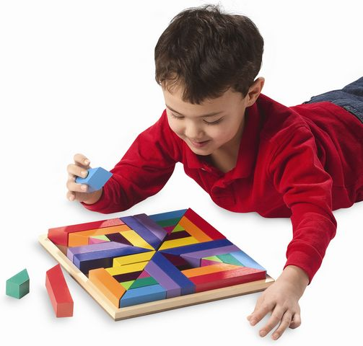
مشخصه هاي رفتاري هيجاني
اجتناب از برقراري ارتباط با افراد ديگر به خصوص در فعاليت ها يا بازي هاي گروهي . بعضي از آن ها به دنبال كودكان كوچك تر از خود هستند و بعضي ديگر به تنهايي فعاليت يا بازي را انجام مي دهند . اين ويژگي ممكن است به علت كاهش اعتماد به نفس يااجتناب از فعاليت هاي فيزيكي باشد .
كودك ممكن است از كاركردخود راضي نباشد ( پاك كردن زياد نوشته هايش ، شكايت از عملكرد خود در كارهاي فيزيكي ، نااميد از نتيجه ي اكثر كارهايش)
ممكن است نسبت به تغيير برنامه ي روزانه يا هرگونه تغيير در محيط مقاومت نشان دهد ، هر گاه كودك براي اجراي يك عملكرد( تواليي از حركات ) برنامه ريزي مي كند حتي يك تغيير كوچك در محيط اجراي كار ممكن است مشكل بزرگي براي او محسوب شود .

Slide 16
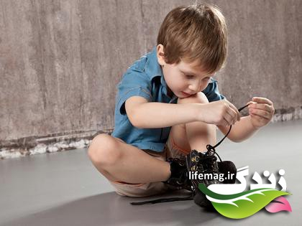
ساير مشخصه هاي مشترك
عدم توانايي در ايجاد تعادل بين دقت و سرعت انجام يك كار ( به عنوان مثال : دست خط كودك ممكن است بسيار شسته و مرتب باشد اما بسيار كند مي نويسد.)
ضعف در موضوعات مختلف درسي مثل رياضيات ، هجي كردن يا نوشتن درست و سازمان يافته ي زبان مادري.
مشكل در اجراي كارهاي روزمره ي زندگي (لباس پوشيدن و در آوردن ، استفاده از قاشق و چنگال ، تا كردن و مرتب كردن لباس ها ، گره زدن بند كفش ، بستن دكمه و زيپ و ..)
تمام نكردن يك كار در زمان مشخص و تعيين شده براي آن ، وقتي از كودك در خواست مي شود در يك كار دقت و انرژي بيشتري بگذارد ممكن است با ميل و اشتياق بالا بدون اينكه ترس از كار داشته باشد ، آن كار را نامرتب و نسنجيده انجام دهد . در حالي كه ممكن است در اجراي بسياري از كارهاي ساده نااميد و بي ميل باشد.
در مورد مرتب كردن ميز كار ، قفسه ، انجام تكاليف و يا حتي استفاده ي سازمان يافته از تمام فضاي يك صفحه ي كاغذ دچار مشكل است

Slide 17
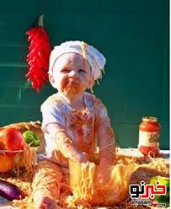
معیارهای تشخیص اختلال هماهنگی رشدی
الف- عملکرد در فعالیتهای روزمره که نیازمند هماهنگی حرکتی است به میزان قابل توجهی پایین تر از سن تقویمی و سطح هوشی فرد باشد که می تواند به اشکال زیر نمایان گردد:
تاخیر در دستیابی به بارزه های رشدی از قبیل راه رفتن ، خزیدن و ....
انداختن اشیا
دست و پا چلفتی بودن
عملکرد ضعیف در ورزش
دست نویسی ضعیف

Slide 18
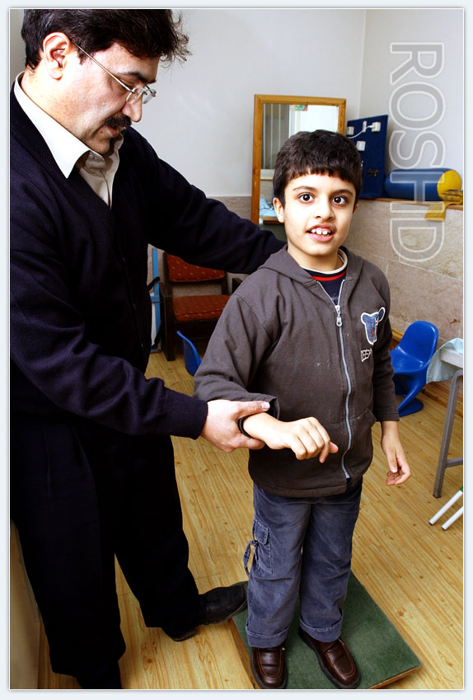
ب: از هم گسیختگی که در موفقیت تحصیلی یا امور زندگی روزمره افراد مداخله می کند.
ج: اختلال در نتیجه سایر بیماری ها از قبیل فلج مغزی یا مشکلات عضلانی- اسکلتی دیگر باشد.
د) اگر کم توانی ذهنی وجود داشته باشد مشکلات حرکتی فراتر از آن چیزی است که به طور معمول ، با کم توانی ذهنی همراه می شود.

Slide 19
ارتباط DCD با انواع اختلالات
در کودکان دچار این اختلال ابتلا به اختلالات زبان و تکلم بیشتر دیده می­شود و در مطالعات مربوط به کودکان دچار اختلالات تکلم، میزان بالایی از دست و پا خام حرکتی گزارش شده است. اختلال رشد هماهنگی همچنین با اختلالات خواندن، اختلال ریاضیات و اختلال بیان نوشتاری ارتباط دارند. در افراد مبتلا به این اختلال میزان بروز اختلالات کم­توجهی/بیش­فعالی بیش از حد مورد انتظار است.

Slide 20
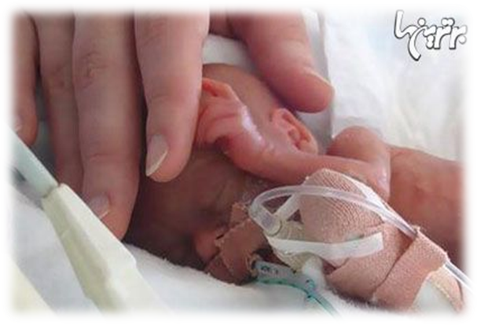
عوامل خطرساز با DCD
نارسی
هیپوکسی
سوتغذیه پریناتال
وزن کم هنگام تولد

Slide 21
مشکلات هماهنگی حرکتی چگونه ایجاد می شوند ؟
در واقع جواب ساده و مشخصی برای این سوال وجود ندارد از این جهت که مشکلات هماهنگی حرکتی از دلایل بسیاری ناشی می شوند. مسائل و مشکلات می توانند طی مراحل مختلفی بروز کنند؛ در طول زمانی که فرد اطلاعات ورودی به سیستم عصبی را پردازش می کند و از آن ها به منظور اجرای حرکات مهارتی استفاده می کند ، یک فرد به طور پیوسته در حال دریافت اطلاعات از محیط اطراف توسط حواس مختلف است .

Slide 22
مشکلات هماهنگی حرکتی چگونه ایجاد می شوند ؟
پردازش 1 = به عنوان اولین احتمال : در این مرحله ممکن است کودک در تفسیر و یکپارچه سازی اطلاعات ورودی به سیستم عصبی دچار مشکل شود( اطلاعاتی که از طریق حس بینایی ، لامسه ، تعادلی و وضعیت مفاصل یا حرکت عضلات دریافت می شوند. )
پردازش2= به عنوان دومین احتمال : ممکن است کودک در انتخاب نوع عملکرد حرکتی دچار مشکل شود، حرکتی که متناسب با شرایط ایجاد شده ی محیطی باشد. به منظور انتخاب نوع حرکت ، کودک باید شرایطی را که عملکرد حرکتی در آن صورت می گیرد در نظر داشته باشد.

Slide 23
پردازش3= به عنوان سومین احتمال : ممکن است کودک به منظور طرح ریزی یک برنامه ی حرکتی برای یک توالی حرکتی مناسب دچار مشکل شود. ( توالی حرکتی :مجموعه ای از حرکات کوچک که برای اجرای حرکت بزرگتر یا اصلی باید به ترتیب اجرا شوند )کودک باید نیازهای حرکتی یک عملکرد فیزیکی را به منظور ایجاد ترتیب مشخصی از فرامین حرکتی سازماندهی کند، فرامین حرکتی به عضلات اعلان می کنند که چگونه ملزومات حرکتی یک کار را اجرا کنند.

Slide 24
پردازش 4= سرانجام پیام هایی که به عضلات فرستاده شده است ؛ سرعت ، نیرو ، جهت و فاصله ای را که باید حرکت صورت گیرد مشخص می کنند. زمانی که کودک نیازمند حرکت و پاسخ به چیزی است که شرایط آن نسبت به زمان و فضا در حال تغییر است ، به عنوان مثال: گرفتن یا زدن یک توپ متحرک ، پیام های فرستاده شده به عضلات نیز باید به نسبت آن تغییر کنند .یک کودک ممکن است در نظارت و در نهایت ممکن است در تحلیل اطلاعات حسی ورودی از محیط ، استفاده از این اطلاعات به منظور انتخاب یک برنامه ی حرکتی مناسب ، اجرای ترتیب درست حرکات مربوط به یک عملکرد حرکتی ، فرستادن پیام های حرکتی به موقع جهت تولید حرکات هماهنگ یا یکپارچه سازی تمام حواس به منظور کنترل حرکتی که در حال انجام است دچار مشکل شود. نتیجه ی هر کدام از این کاستی ها مشابه است : کودک در عملکردهای حرکتی به صورت خام و بدون برنامه ظاهر می شود ، در یادگیری و اجرای فعالیت های حرکتی جدید دچار مشکل می شود.

Slide 25
ابزارهای تشخیصی
آزمون های نوروسایکولوژیک: جهت ارزیابی کودکانی که مشکوک به مشکلات عصبی همراه و نیز ارزیابی اختصاصی مهارت های درکی-حرکتی و یکپارچگی حسی هستند می توان از این آزمون ها استفاده نمود. این آزمون ها شامل موارد ذیل است:
مجموعه ارزیابی عصب شناختی کاردرمانی چسینگتون
آزمون درکی حرکتی پردو
آزمون دیداری حرکتی بندرگشتالت
آزمون حافظه رفتاری ریورمید
و.............

Slide 26
آزمونهای رسمی:
آزمون لینکن ازرتسکی
آزمون رشدی هماهنگی ادراک دیداری چشم و دست ( ماریان فراستیگ)
آزمون توانایی حرکتی پایه(آرنهایم و سینگر، 1375)

Slide 27
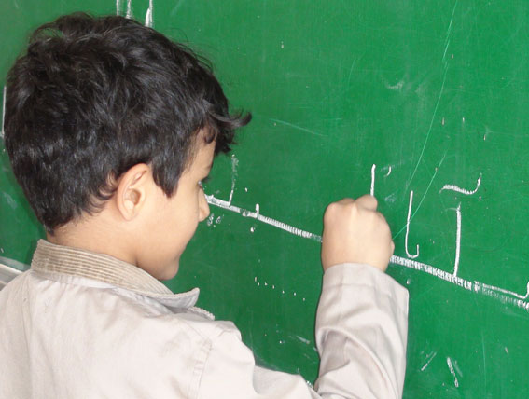
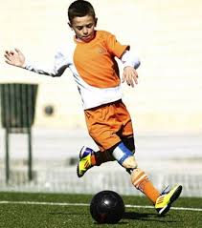
آزمون های غیر رسمی
آزمون های غیر رسمی شامل دست نویسی ، دستکاری درون دستی ، فعالیت های مراقبت از خود،مهارتهای ورزشی و اوقات فراغت می باشد.

Slide 28
درمان DCD
درمان اختلال رشد هماهنگی عموما شامل انواعی از برنامه های ادغام حسی و آموزش فیزیکی تعدیل شده است. برنامه های ادغام حسی را معمولا کاردرمانگرها انجام میدهند و شامل فعالیت های جسمی است که آگاهی فرد از کارکرد حسی و حرکتی را افزایش میدهد.
درمانگر در هر جلسه درمان طبق سطح عملکرد کودک و کمبود های موجود در وی فعالیت های طبقه بندی شده و هدفمندی را انجام می دهد و در پایان هر جلسه تمریناتی را به صورت مکتوب جهت انجام در منزل به والدین و کودک ارائه و توضیح می دهد. این تمرینات کاربردی در جهت تسهیل هرچه بیشتر یکپارچگی سیستم عصبی به صورت تکنولوژیک انجام می شوند.

Slide 29
شاید بتوان اظهار داشت که موثرترین و مهمترین درمانی این کودکان، کاردرمانی می باشد. در سرویس کاردرمانی، ابتدا کودک هم ازجنبه جسمانی و مهارت های فیزیکی و تحرکی مورد ارزیابی قرار می گیرد و هم اینکه توانایی های ذهنی، درکی و مهارتی او به دقت مورد ارزیابی قرار خواهد گرفت. سپس، با توجه به اختلالات و ناتوانی های رشدی کودک، برنامه درمانی پی ریزی خواهد شد و با هماهنگی و همکاری والدین، برنامه درمانی کودک پیش خواهد رفت و در سیر مراحل درمان نیز در صورت تشخیص مدیریت تیم درمانی، از دیگر خدمات توانبخشی از جمله گفتاردرمانی، آموزش ذهنی، مهارتهای درکی و حرکتی، بازی درمانی و گروه درمانی نیز بهره گرفته خواهد شد.

